Slide 1
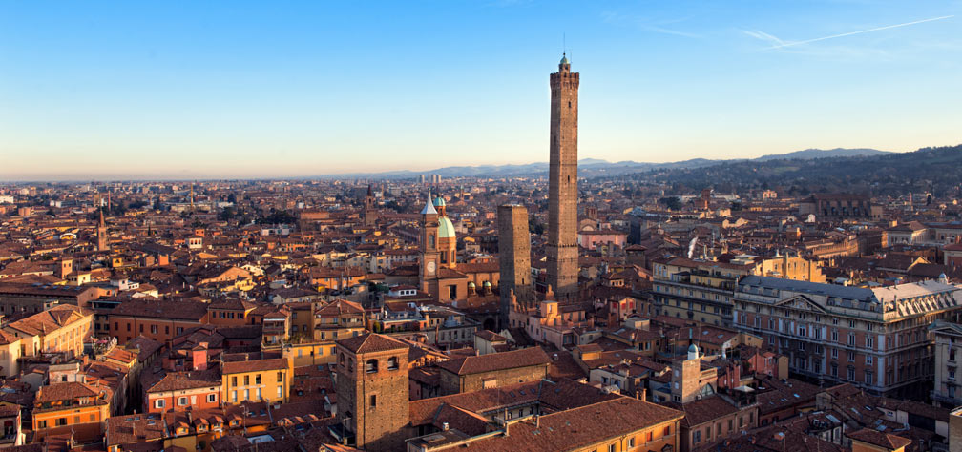
Il declino di bologna nell’età tardo antica
-
Rinascita nel x secolo

Slide 2
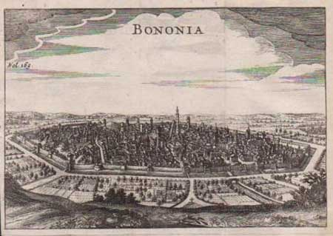
Per capire bene Bologna bisogna sapere che questa città è un importantissimo passaggio dal mar Mediterraneo all’Europa.
Bologna era favorevole agli insediamenti perché era tutta pianura ed era situata tra la valle del fiume Reno e del Fiume Savena .
Gli Etruschi fondarono Felsina che oggi è l’attuale Bologna.
Nascono le prime abitazioni formate da capanne a base circolare con ampi spazi verdi. Successivamente nasce la vera città. Con i Galli, popolo barbaro si assiste ad un declino del commercio. I Romani rifondarono la città con nome di Bononia.

Slide 3
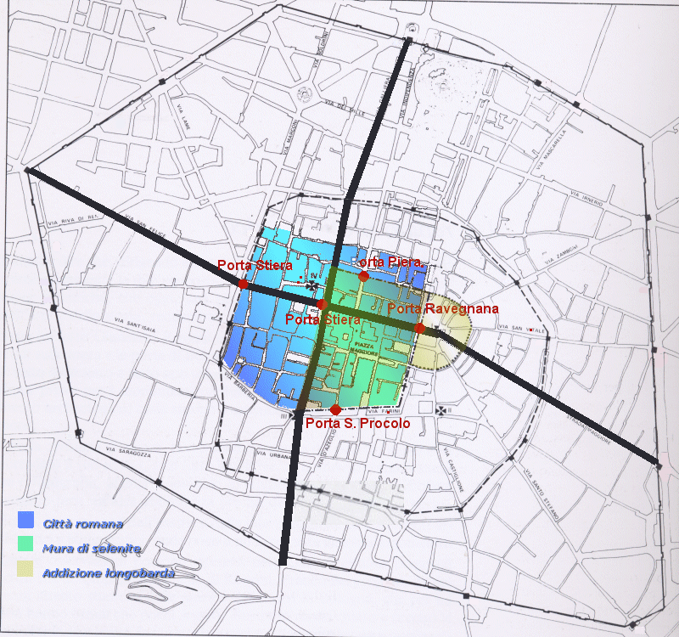
Il declino
La crisi dell’Impero Romano d’Occidente viene avvertita anche dalle città Italiche.
Il declino del sistema amministrativo romano creò una voragine nei rapporti tra le città e le campagne. Bologna si fermò nello sviluppo: le costruzioni di nuovi edifici si arrestarono. Il suo perimetro si ridusse notevolmente tra le mura di selenite. Sebbene l’Impero Bizantino avesse tentato di riorganizzare, la penisola, i Longobardi interruppero questa azione.

Slide 4
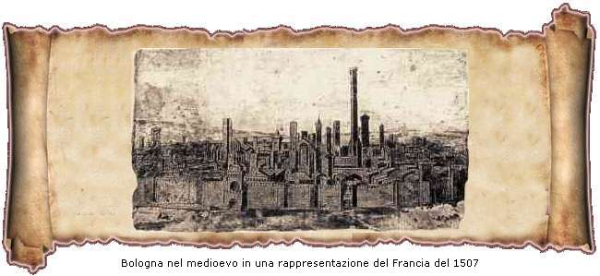
Bologna durante il Declino.

Slide 5
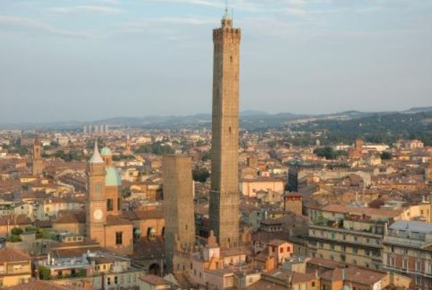
I fattori che hanno
causato il declino
La decadenza che già dal 5 secolo si manifestò in tutto l’Impero Romano d’Occidente fu sentita con particolare intensità e disagio proprio dalla popolazione delle città Italiane.
Come molte altre città Bologna si contrasta in dimensioni e si spopolarono gli spazi urbani. In queste città semi-spopolate le costruzioni di nuovi edifici calarono numerosamente.
Il teatro di Bologna subi’ demolizioni mentre la città si riduceva soltanto a poco più di 20 ettari.

Slide 6
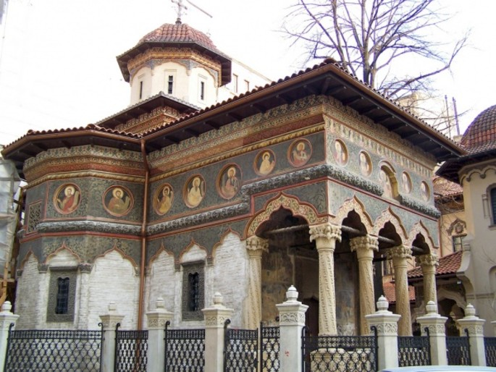
Nel settore centro-orientale del vecchio impianto romano, le cui parti abbandonate ad occidente si avviavano ad essere chiamate «Civitas Rupta Antiqua» .
Al disordine generale che rendeva poco controllabili i territori circostanti e indeboliva autorità civili, ormai incapaci di proteggere la comunità, seppe opporre un’efficace resistenza soltanto nella riorganizzazione ecclesiastica.

Slide 7
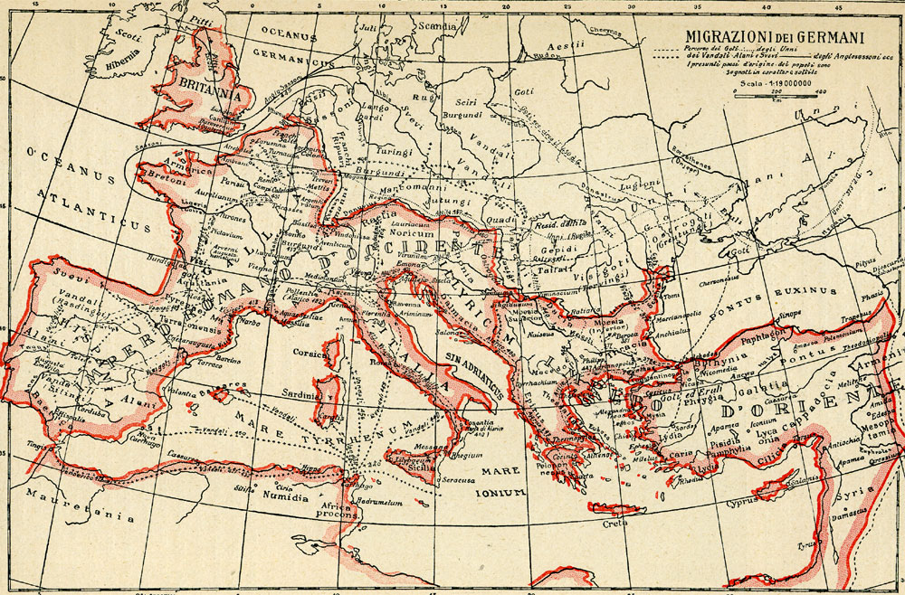

Slide 8
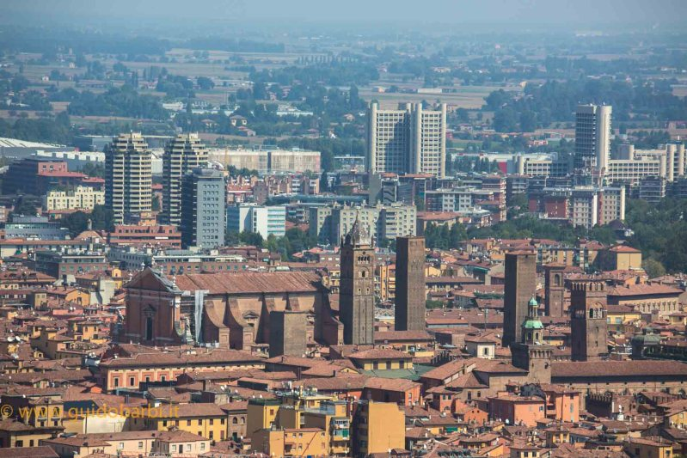
La chiesa
L’ Episcopato Bolognese (controllo cittadino da parte del vescovo) si verifica intorno al 5 secolo. La diocesi (cioè il territorio della chiesa) dipendeva da Milano.
Probabilmente il primo palazzo vescovile si trovava nelle vicinanze dell’odierna cattedrale di San Pietro, ma nel corso del 5 secolo l’ instabilità era molto diffusa.
Nei ultimi anni del 5 secolo fu probabilmente lo stesso Sant’Ambrogio a indicare dove collocare le famose «quattro croci» poste in punti esterni alla parte abitata del tessuto urbano.

Slide 9
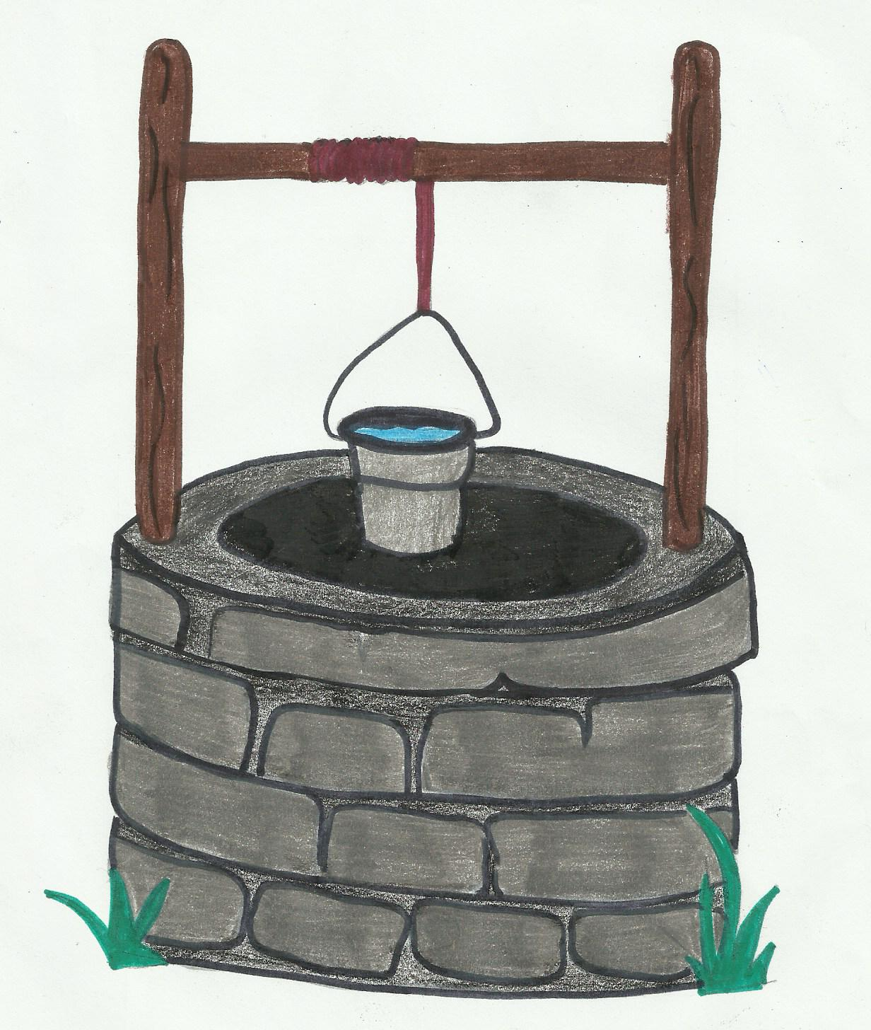
Una città fontaniera tra
longobardi e Romania
La riorganizzazione della penisola, che era sotto il dominio dell’impero bizantino fu interrotta dai Longobardi. Sotto il profilo urbanistico , si ipotizza che la ragione che la zona ad oriente della Porta Ravegnana, quella su cui ci sarebbero sorte tra il 11 e 12 secolo le «due Torri» sia stata quella scelta dai Longobardi per il loro insediamento , tanto che la loro area è detta «addizione longobarda».

Slide 10
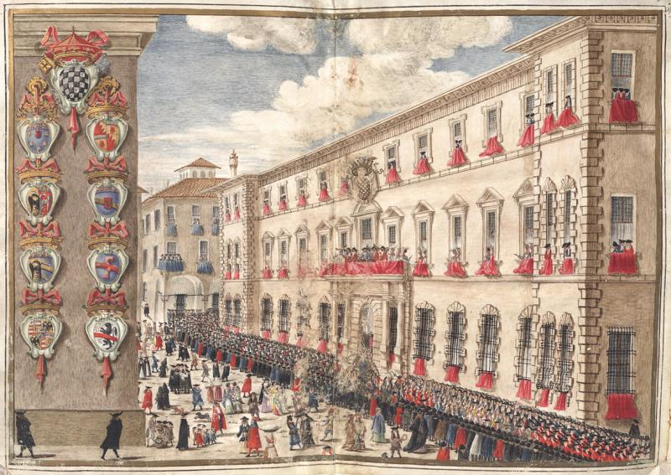
La rinascita
Carlo Magno, dopo aver sconfitto i Longobardi , consegna al Papato tanti territori. I primi segni di risveglio si hanno verso il x secolo. I fattori della ripresa furono: incremento demografico, espansione degli abitanti , risveglio degli scambi commerciali, miglioramento climatico .

Slide 11
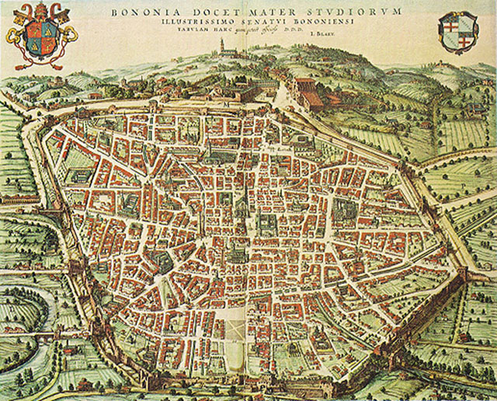
Solo all’ inizio del sesto secolo si hanno i segni di ripresa e sviluppo delle attività urbane. Mentre le competenze territoriali di Bologna giungevano a misurarsi con quelle delle più grandi città vicine. Fu probabilmente in quei decenni che si tracciò una nuova cerchia muraria (quella che sarà detta dei Torresotti) e che avrebbe portato la superficie urbana a 113 ettari.

Slide 12
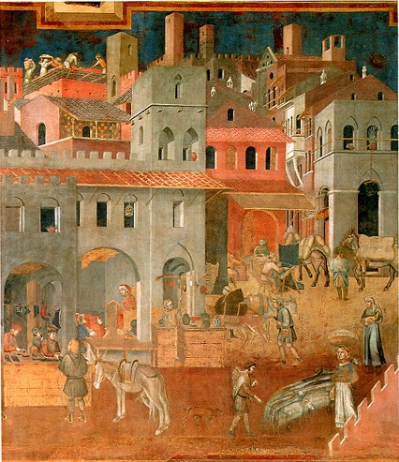
Probabilmente a seguito di un generale e prolungato miglioramento climatico, verso la fine del primo millennio si avvertirono ovunque in Europa i sintomi di una ripresa complessiva, una sorta di progressiva reazione a catena con fenomeni interconnessi, come la crescita generalizzata della popolazione, il più intenso sfruttamento agricolo, lo sviluppo agricolo, lo sviluppo di attività manifatturiere specializzate e, di conseguenza, l’ espansione dei mercati vecchi e nuovi. L’ antico sistema viario, riavviandosi , ne rispristinò le capacità di attrarre, convogliare e coordinare i fenomeni di crescita demografica e di ripresa economica generalmente attestati fino al quinto secolo.

Slide 13
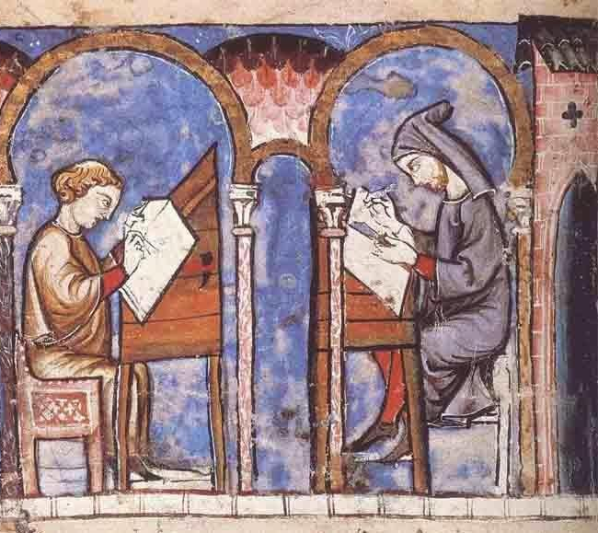
I monasteri
Come in tutte le campagne, fuori dalle mura di una grande città, c’erano i monasteri: grandi complessi circondati da mura capaci di ospitare le persone in caso di necessità o di pericolo in cambio di lavoro o nei campi di loro proprietà o all’ interno del monastero. Questa immagine rappresenta un lavoro molto diffuso quanto difficile nei monasteri , quello dei monaci amanuensi, ovvero la trasmissione scritta dei libri sacri e, per questo, lo potevano fare solamente gli intellettuali.

Slide 14
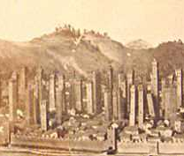
Tra la fine del sesto secolo e l’ inizio del settimo secolo, mentre la fama dei maestri aumentò, tutti gli studenti furono richiamati allo studio .
Si ebbe così uno sviluppo culturale che aggiunto alla crescita demografica e allo sviluppo urbano accompagnarono la formazione del comune di Bologna. Inoltre anche artigiani e commercianti videro allargarsi notevolmente gli affari e l’ arte assunse sempre maggiore incidenza nella vita economica e politica cittadina.

Slide 15
Grazie per
l’ attenzione!!!

